Slide 1
網頁設計概論
Introduction to Web Design

Slide 2
大綱
網頁設計的工作內容
網頁設計師的技能要求
網頁設計師的職涯發展
網頁運作原理
相關標準
設計網頁所需的工具

Slide 3
網頁設計的工作內容
撰寫文稿
視覺設計
設計用戶介面/用戶體驗（User Experience）
程式撰寫
制定內容策略（Content Strategy）/規劃資訊架構（Information Architecture）
多媒體設計

Slide 4
網頁設計的工作內容(續)
兩個極端
一個人全包，什麼都做！
專業分工，每一個人只專精一項工作。
常見的情況通常是介於這兩個極端之間

Slide 5
網頁設計的工作內容 網站設計
不只是外觀！更重要的是資訊的呈現
在挑選字型與色系之前，應該先：
確立網站的目的
網站的用途與使用方式
動線：我們希望用戶如何瀏覽這個網站？
三項專業設計領域：
互動設計（Interaction Design，縮寫為 IxD）
用戶介面（User Interface，縮寫為 UI）
用戶體驗（User Experience，縮寫為 UX）

Slide 6
網頁設計的工作內容 互動設計(Interaction Design)
強調用戶和網站之間的互動方式
Easy：簡單易用，不必學就會用
Efficient：效率，以最簡單的步驟把事情做完，不囉唆
Delightful：愉悅，最高境界！
網站裡都是用戶喜歡的東西，沒有討厭的東西
讓用戶愛上這個網站

Slide 7
網頁設計的工作內容 用戶介面設計(User Interface Design)
與互動設計相關，但是範圍較窄
注重網頁的功能架構
功能列、選單、網站導覽、按鈕等

Slide 8
用戶介面設計(續) 例如：一個要填寫許多資料的會員註冊頁
避免冗長的網頁：與其把要填寫的項目全部放在同一頁，不如分類後把註冊程序分成幾個步驟，每一個步驟獨立一個網頁而且只填寫一類資料，以『上一頁』、『下一頁』的按鈕控制程序
控制程序用的按鈕最好每一頁都出現在同一個位置，用戶不必移動滑鼠就可以一路點完所有的頁面。
妥善設定Tab鍵順序(Tab Order)，用戶填完一個項目之後按Tab鍵就可以跳到下一個項目，不必移動滑鼠。
Notes:
另類思考：與其要求用戶在註冊時填寫大量資料，不如讓用戶只填寫電子郵件地址就完成註冊，事後再發確認信給用戶，信中指定用戶點擊一個網址回到網站的會員個人資料頁面來確認開戶，在會員個人資料頁面之中再以分類的方式提供用戶填寫各項資料並設定密碼。

Slide 9
網頁設計的工作內容 用戶體驗設計(User Experience Design)
新名詞，Coined by Donald Norman
用戶體驗涵蓋用戶和網站之間的一切互動
視覺設計
用戶介面設計
網站內容的品質
網站運作效能
Notes:
Donald Norman: User experience includes all aspects of the user's interaction with the product: how it is perceived, learned, and used.

Slide 10
網頁設計的工作內容 設計工作的產出
用戶研究報告
描述用戶的需求、期待以及系統的限制
方法：面談(Interview)、觀察(Observation)
測試計畫
描述測試方法、測試案例(Test Case)以及時程
確認交付的系統與需求規格相符
線框圖(Wireframe Diagram)
網頁的設計藍圖、示意圖

Slide 11
網頁設計的工作內容 設計工作的產出(續)
網站地圖(Site Map)
網站架構圖
分鏡腳本(Storyboard)
描述使用情境，用戶瀏覽網站或使用系統的流程與方式
視覺設計草圖
比線框圖更詳細一點，加入範例圖片與內容，上色
提供網站完成後的外觀和感覺(Look and Feel)

Slide 12
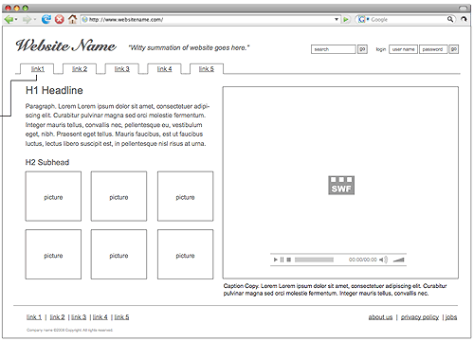
設計工作的產出 線框圖(Wireframe Diagram)範例
摘自 http://jkidsimon.blogspot.tw/2010/12/prototyping-what-are-differences.html

Slide 13
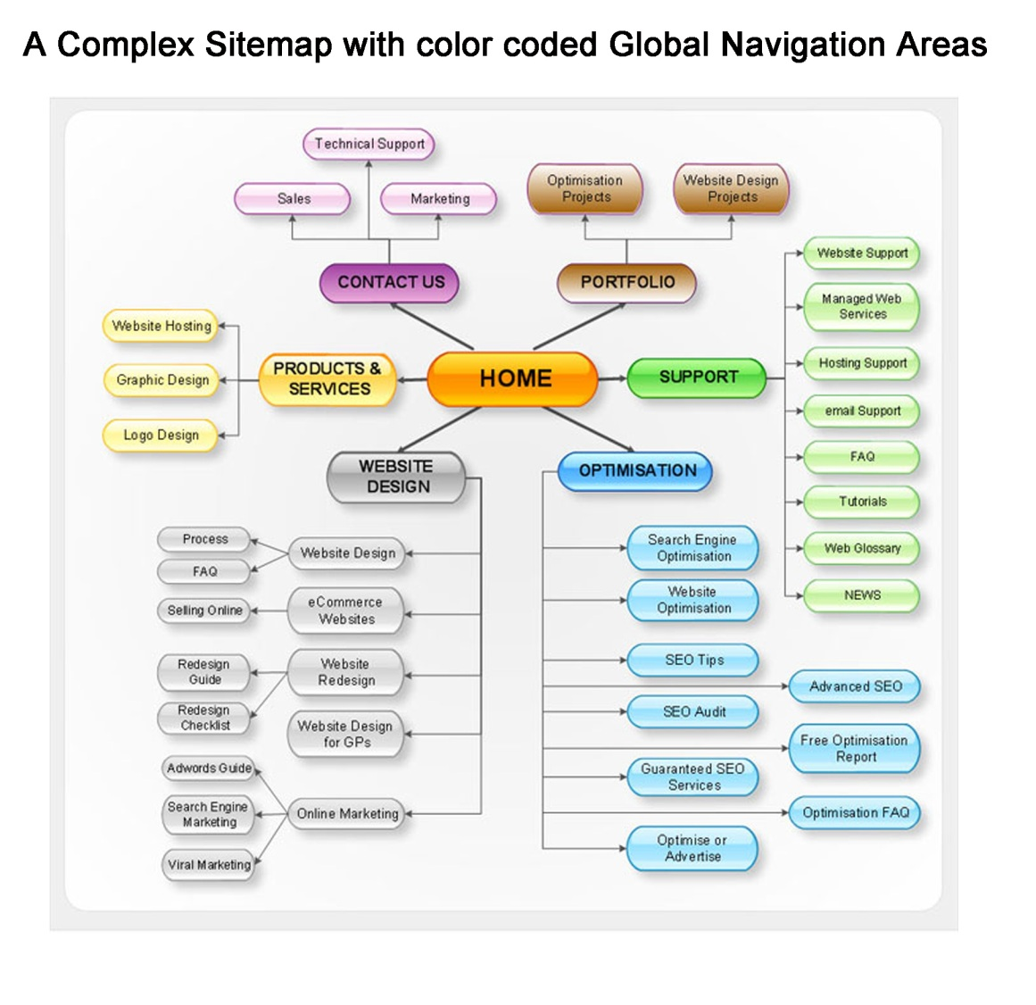
設計工作的產出 網站地圖(Site Map)範例
摘自 http://www.slis.indiana.edu/faculty/smilojev/teaching/s515spring2012/2012springprojects/session11/

Slide 14
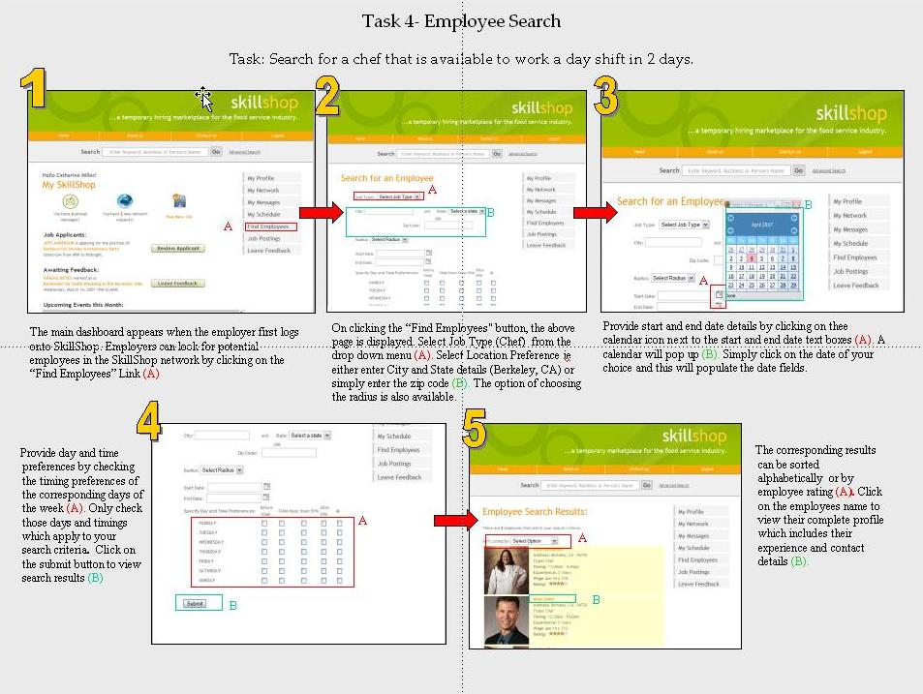
設計工作的產出 分鏡腳本(Storyboard)範例
摘自 http://courses.ischool.berkeley.edu/i213/s07/projects/skillshop/Storyboard4.JPG

Slide 15
網頁設計的工作內容 開發工作
編輯與排版
繕打網頁內容
以 HTML 排版
製作樣式表
以 CSS 完成網頁的視覺設計
撰寫程式
撰寫 JavaScript 程式，實現網頁的動態效果
實作互動功能

Slide 16
網頁設計師的技能要求
系統分析與設計
用戶體驗設計
多媒體編輯與整合
資訊技術

Slide 17
網頁設計所需的資訊技術
前端工程師 Frontend Engineer
Hypertext Markup Language (HTML)
Cascade Style Sheets (CSS)
JavaScript 與 Document Object Model (DOM)
後端工程師 Backend Engineer
RESTful API, Node.js, ASP.NET MVC, Python Django, J2EE, PHP, …
資料庫 Database Programming
SQL, Stored Procedure, Trigger
MariaDB(MySQL), SQLite, Microsoft SQL Server, Oracle Database, PostgreSQL, MongoDB, InfluxDB, …

Slide 18
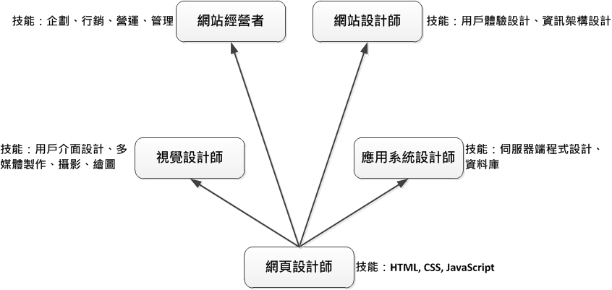
網頁設計師的職涯發展

Slide 19
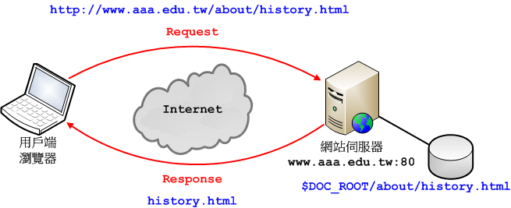
網頁運作原理
Client-Server 架構
Request-Response 模式

Slide 20
相關標準
全球資訊網協會
World-Wide-Web Consumption (W3C)
推薦標準(Recommendation)
HTML, CSS, DOM, XML
網際網路工程任務小組
Internet Engineering Task Force (IETF)
網際網路標準 (Internet Standard, STD)
UTF-8
徵求修正意見書 (Request for Comments, RFC)
HTTP

Slide 21
相關標準 (續)
Ecma 國際 (Ecma International)
ECMA: 歐洲計算機製造商協會 (European Computer Manufacturers Association)
ECMAScript 語言規範 (JavaScript)
網際網路號碼分配局
Internet Assigned Numbers Authority (IANA)
網域名稱 (Domain Name)
統一資源定位符 (Uniform Resource Location, URL)

Slide 22
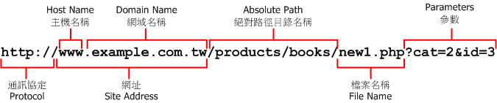
URL 的結構

Slide 23
設計網頁所需的工具
一台電腦，大螢幕，超強繪圖能力！
此外還需要掃描機、數位相機、印表機
各式各樣的瀏覽器
Google Chrome, Mozilla Firefox, Opera, …
網頁設計工具
Adobe Dreamweaver, Visual Studio Code, Microsoft Expression Web, Nvu, BlueGriffon
Notes:
其實 Notepad++ 也很不錯！
http://notepad-plus-plus.org/

Slide 24
設計網頁所需的工具(續)
影像處理工具
Adobe Photoshop, GIMP, Corel PaintShop Pro, Corel PhotoImpact
繪圖工具
Adobe Illustrator, Adobe Fireworks, CorelDraw
FTP 檔案傳輸工具
Filezilla, CuteFTP, Transmit, Cyberduck

Slide 25
結語
網頁設計是很專業的工作，然而應用廣泛，是資訊領域的基本技能
HTML, CSS, JavaScript 是基本技能
專業分工
開發應用系統：伺服器端程式設計、資料庫
視覺設計：用戶介面、多媒體、攝影、繪圖

Slide 26
範例1：製作一個 HTML 網頁
步驟：
至教材網站下載材料，解壓縮取得 ex01-01
在 ex01-01 目錄中，先檢視圖檔
將 index.txt 複製成 index.html
編輯 index.html 加入 HTML 標籤
編輯 camera.css 加入樣式
以 Mozilla Firefox、Google Chrome 或 Microsoft Edge 觀看結果

Slide 27
範例1：完成品範例

Slide 28
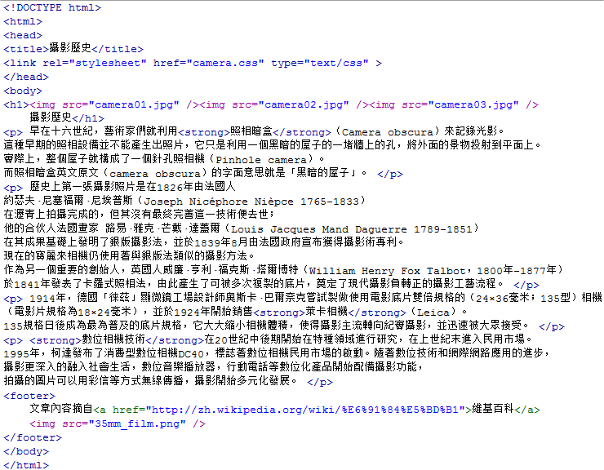

Slide 29
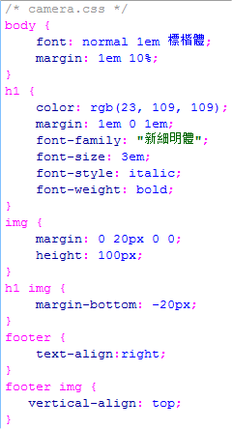

Slide 30
範例1：心得
瀏覽網頁時看不到標籤，例如 <body> 不會出現在畫面中
大部分的標籤成對出現，例如 <h1> </h1>
段落要以 <p></p>標示，按 Enter 鍵沒有換行的效果。
圖片檔案和網頁檔案是分開的

Slide 31
範例2：加入一些動態效果
alt: alternative 替代文字
萬一圖片出不來的時候，還有文字說明
JavaScript 網頁程式
點擊照相機圖片時，開啟另一個視窗以較大的畫面檢視圖片。
Browser Object Model (BOM)
window.open()
screen.width, screen.height
Event Handling
onClick
onUnload
Notes:
成品：index-with-js.html

Slide 32
加入JavaScript的網頁
加入 <script>
加入 onunload
加入 onClick
加入 onClick
加入 onClick

Slide 34
範例2：心得
JavaScript 的語法和 C 語言相似
JavaScript 可以操控瀏覽器物件
每一個網頁標籤都是一個物件
this 指目前這個物件
JavaScript 可以操控網頁上的標籤物件
網頁標籤物件透過事件模型，對外來的動作做出反應

Slide 35
範例2：心得
英文字母大寫小寫要緊嗎？
HTML 標籤：不區分大小寫（tag name, attribute name）慣用小寫！
JavaScript 程式：區分大小寫！
連字符號
CSS 用減號，例如 font-size, margin-bottom
JavaScript 不用連字號，用駱駝命名法（Camel Case）例如 naturalWidth, openPicture 首字小寫！

